Slide 1
Merenja u hidrotehnici
Vežba br. 3
Kalibracija diferencijalne
sonde za pritisak
Student: Miloš Đurić

Slide 2
Sadržaj
Uvod – šta se meri
Opis aparature
Postupak merenja
Rezultati merenja
Primena u praksi

Slide 3
Uvod
Radi se kalibracija sonde za merenje razlike pritiska
Rezultat kalibracije je kalibraciona kriva oblika:
DH[cm]=f(U[v])
Linearna zavisnost:
DH[cm]=A*U + B

Slide 4
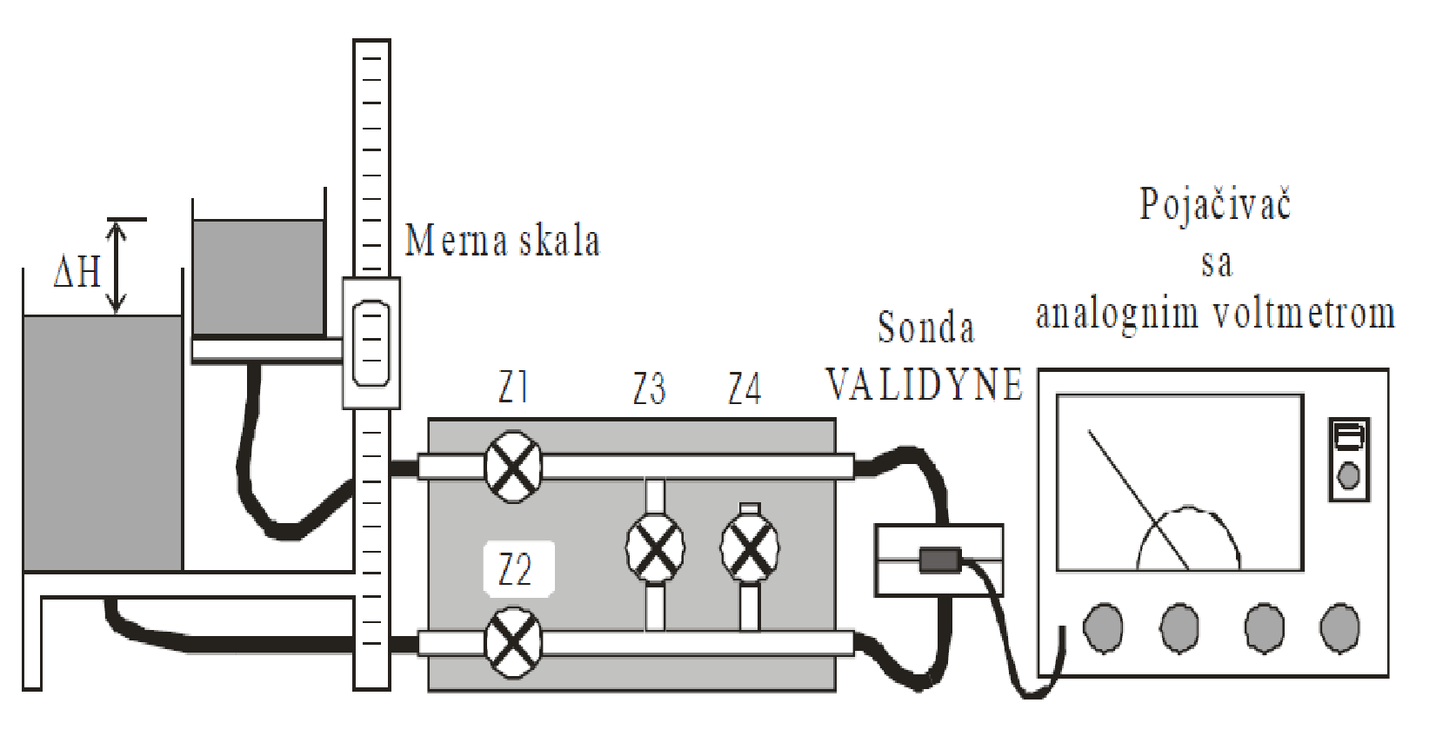
Opis aparature

Slide 5
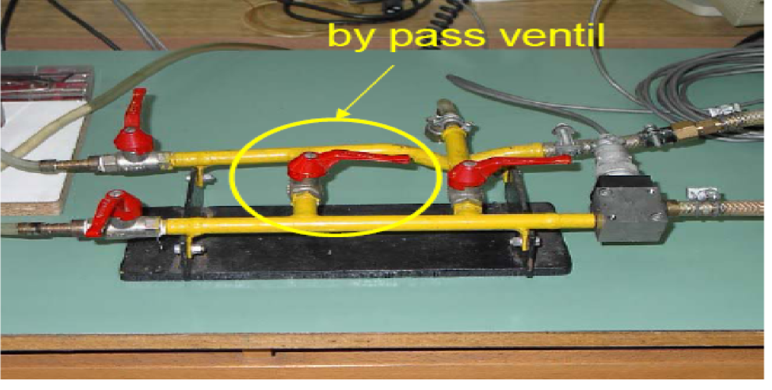
Opis aparature

Slide 6
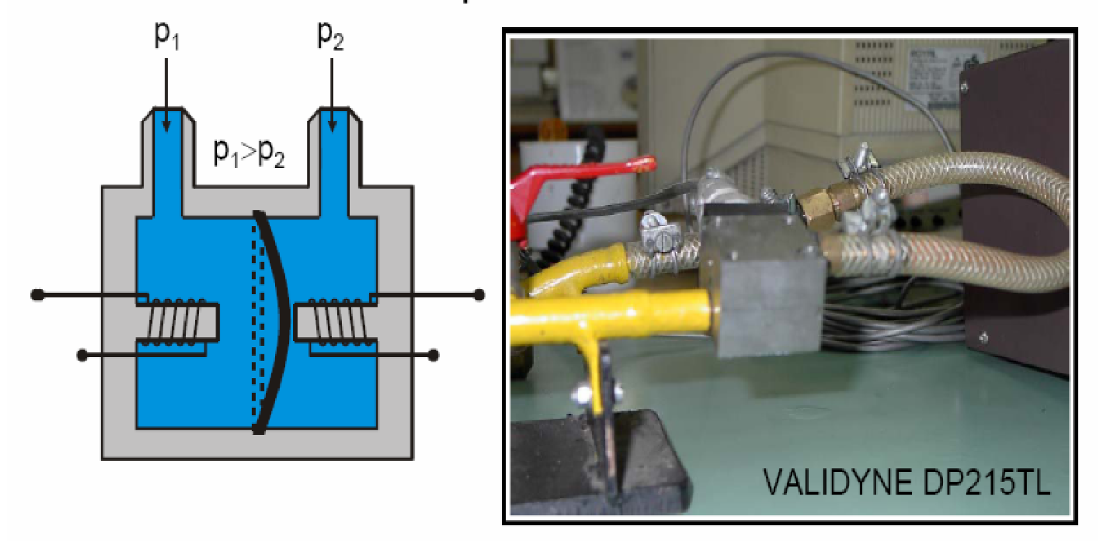
Opis aparature

Slide 7
Postupak merenja
Izbor sonde
Priprema sonde za početak merenja
Postavljanje pokretne posude, postavljanje nule sonde, podešavanje pojačanja
Merenje napona na voltmetru
Određivanje razlike pritisaka
Obrada rezultata merenja u programskom paketu Excel

Slide 8
Rezultati merenja
Napon i visina vodenog stuba
Kalibraciona kriva u odnosu na razliku visina vodenog stuba
Kalibraciona kriva u odnosu na pritisak
Kalibracioni parametri
Dijagram relativnih grešaka merenja

Slide 9
Rezultati merenja
Redni broj | ∆H(cm) | U(V)
1 | 34.77 | 4.3
2 | 29.78 | 3.9
3 | 25.75 | 3.2
4 | 22.91 | 2.8
5 | 18.61 | 2.2
6 | 13.91 | 1.6
7 | 9.30 | 1.1
8 | 5.86 | 0.5

Slide 10
Rezultati merenja

Slide 11
Rezultati merenja
U[V]

Slide 12
Rezultati merenja
Redni broj | ∆Hmer(cm) | ∆Hrač(cm) | δtren(∆H) (%) | δmin(%) | ∆p(Pa) | ∆p_{k} (Pa) | δtren(∆p) (%)
1 | 34.77 | 33.944 | 2.433 | 2.376 | 3410.94 | 3329.98 | 2.431
2 | 29.78 | 30.953 | 3.790 | 3.790 | 2921.42 | 3036.54 | 3.791
3 | 25.75 | 25.719 | 0.121 | 0.120 | 2526.08 | 2523.02 | 0.121
4 | 22.91 | 22.727 | 0.805 | 0.799 | 2247.47 | 2229.58 | 0.802
5 | 18.61 | 18.241 | 2.023 | 1.983 | 1825.64 | 1789.42 | 2.024
6 | 13.91 | 13.754 | 1.134 | 1.121 | 1364.57 | 1349.26 | 1.135
7 | 9.3 | 10.015 | 7.139 | 7.139 | 912.33 | 982.46 | 7.138
8 | 5.86 | 5.528 | 6.006 | 5.666 | 574.87 | 542.3 | 6.006
A= | 7.478
B= | 1.789
C= | 733.6
D= | 175.5

Slide 13
Primena u praksi
Određivanje koeficijenta trenja l
Monitoring vodovodne mreže
Provera fabričke Q-H krive pumpe
Kalibracija softvera za numeričko modeliranje vodovodne mreže

Slide 14
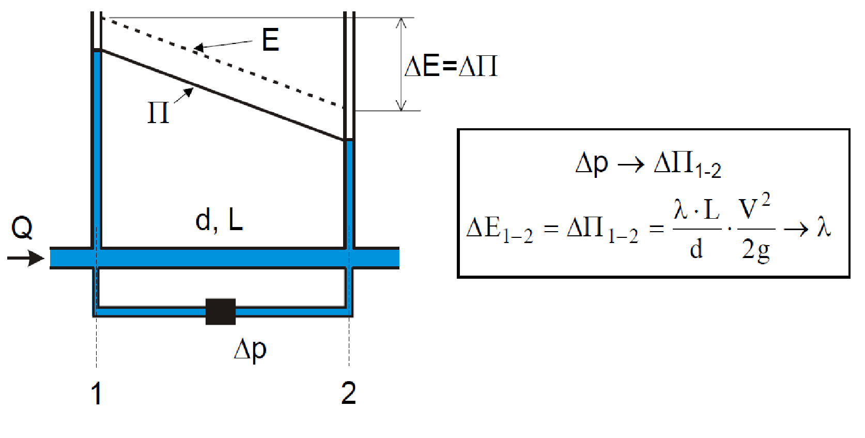
Određivanje koeficijenta trenja

Slide 15
Hvala na pažnji

